Slide 1
La Société Franco-japonaise : 40 années d’existence

Slide 2
Création en 1984 à la Station Marine d’Endoume
Moins ancienne que sa consœur japonaise créée en 1960 à la suite des missions dans les grands fonds du Pacifique sous la coordination du Professeur Tadayoshi Sasaki et du Professeur Louis Fage.
Dès le départ elle affirme son rôle de « médiateur scientifique » par l’organisation de colloques internationaux autour de la coopération franco-japonaise. Depuis 1983, date du 1er colloque organisé à Montpellier, 19 évènements scientifiques internationaux ont été organisés, dont le dernier à Caen en octobre 2023 et le prochain à Toba (préfecture de Mie) en 2025

Slide 3
Des liens nombreux avec les organismes de recherche et universités, mais aussi avec d’autres acteurs
Universités
Structures professionnelles
Structures techniques et scientifiques
Fondations
Centres de recherche
Tokyo
Hiroshima
Kyoto
Tohoku
Tokai
Aix –Marseille
Brest
Nantes
Bordeaux
Caen
Ifremer
CNRS
MNHN
EPHE
FRA Japan
CRC/CNC
Coopérative Miyagi
CNPMEM
CONAPPED
EMECS International
Satoumi Research Institute
ALR
Sasakawa
ARA France

Slide 4
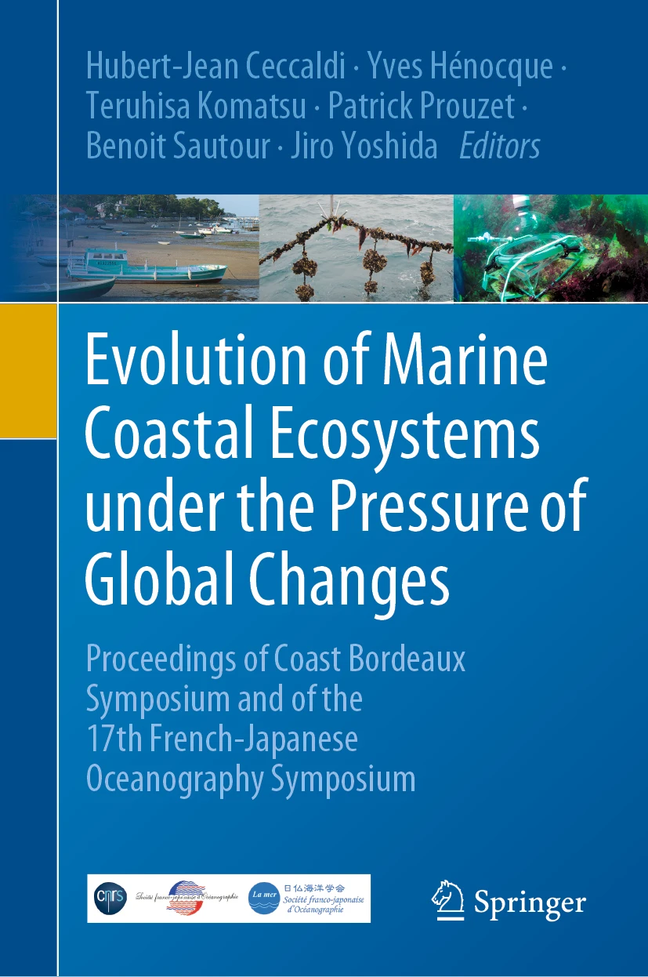
Une diffusion et une communication scientifique internationale
Des actes publiés avec des éditeurs internationaux comme Springer.
165 000 accès au total
2008 – 96 000 accès
2013 – 40 000 accès
2015 – 21 000 accès
2017 – 18 000 accès
A venir les Actes de Coast Caen 2023: « Constraints and Adaptations to Global Change at the Land-Sea interface
For a Shared Ecological and Energy Transition ».

Slide 5
Une revue scientifique Franco-japonaise : La Mer

Slide 6
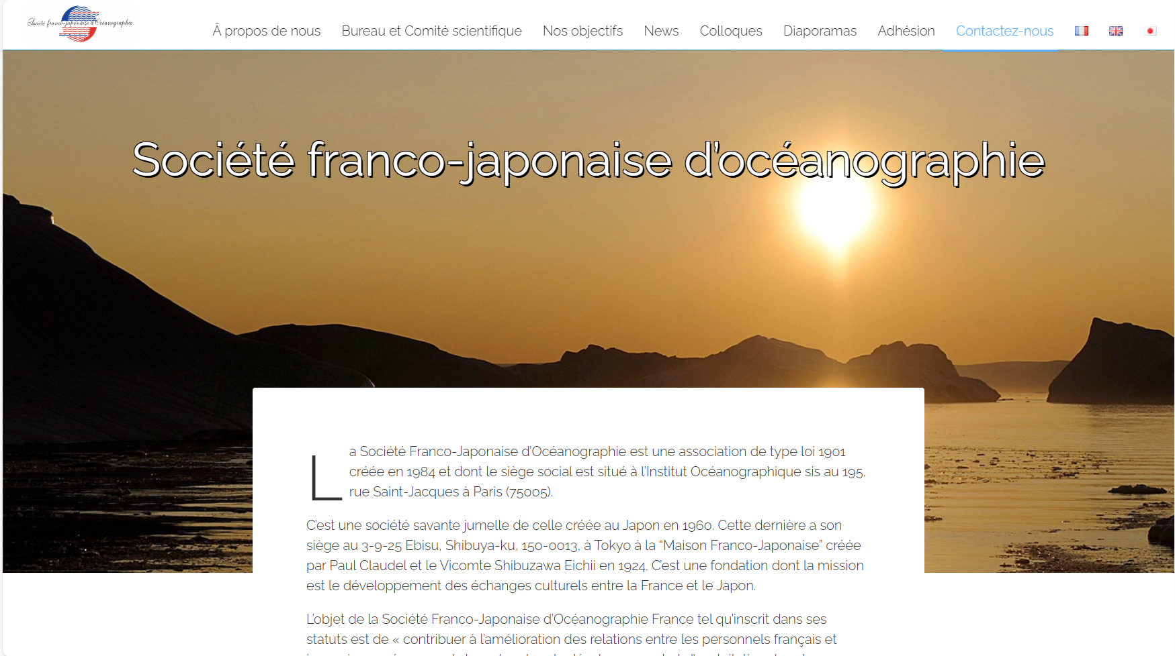
Un site web visité par de nombreux lecteurs
http://www.socfjp.com
65 000 visiteurs depuis le 1er juillet 2019
812 240 pages visitées

Slide 7
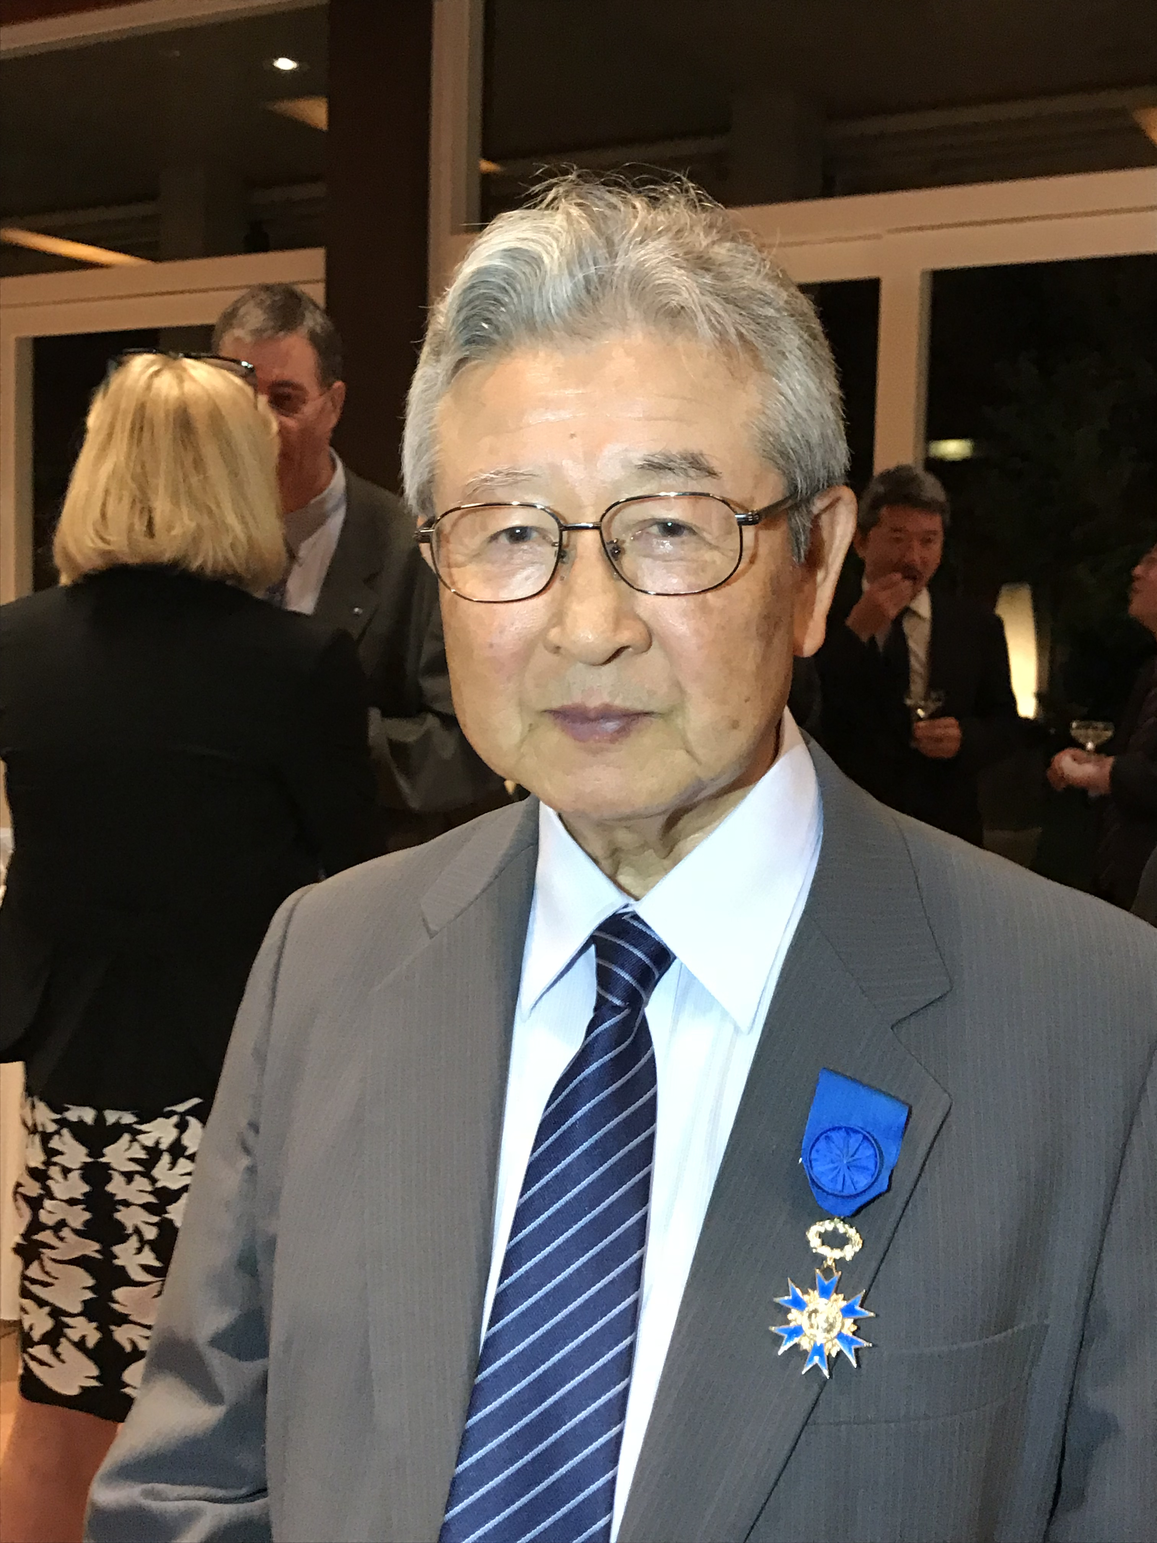
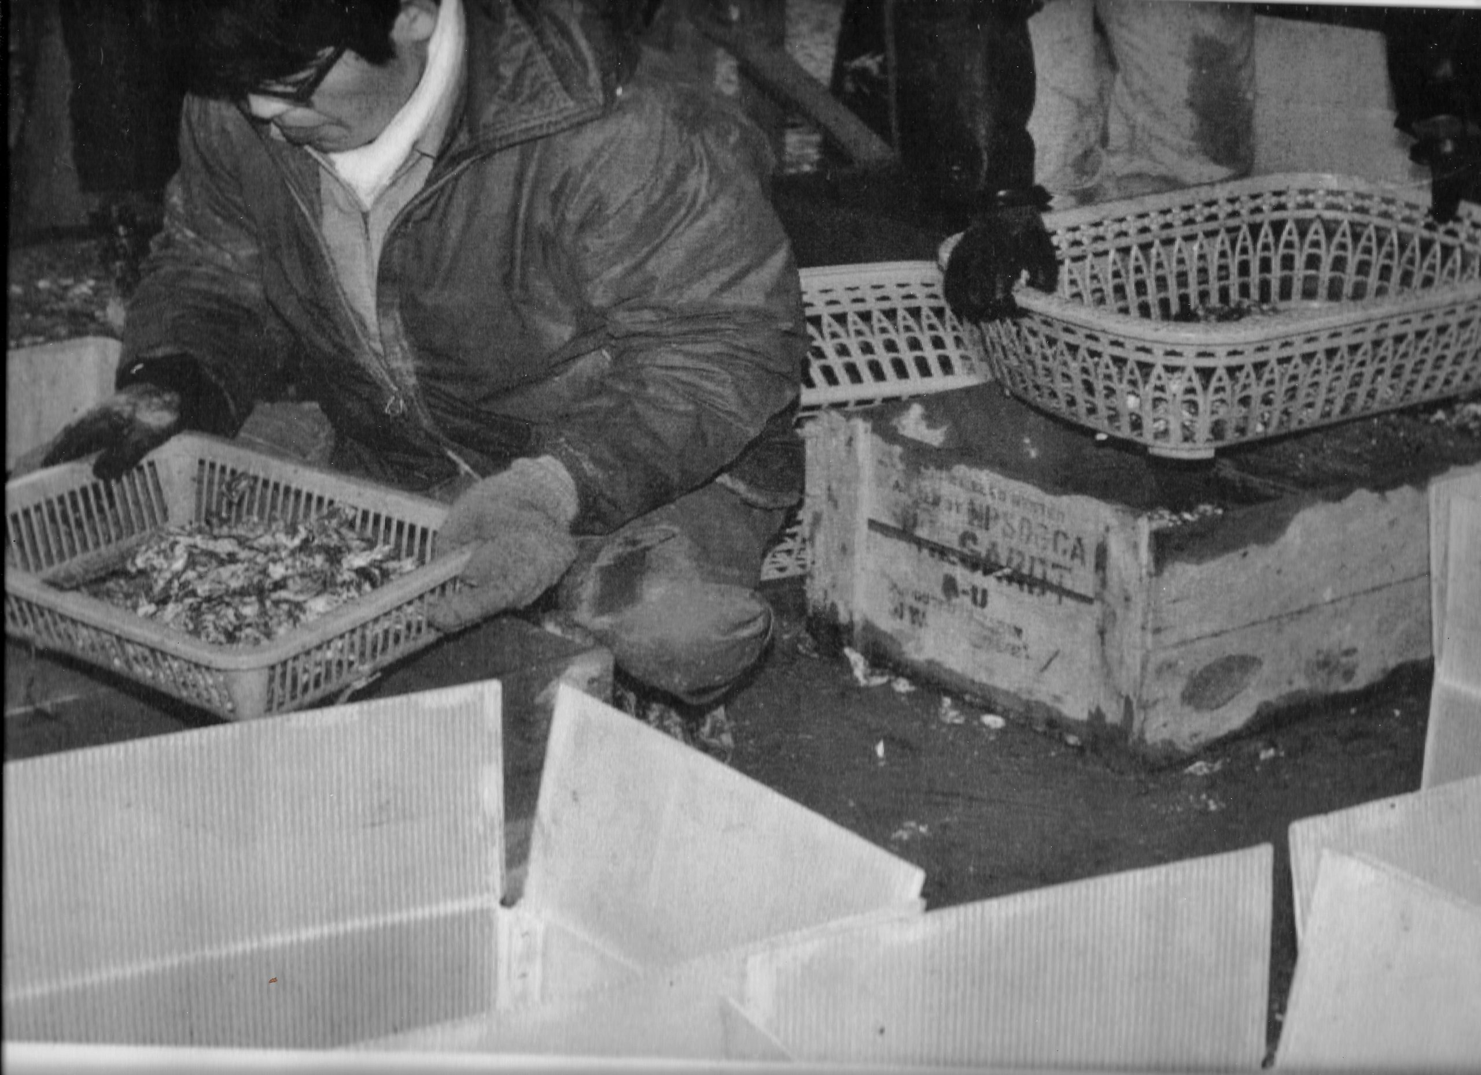
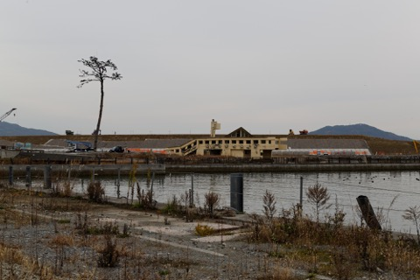
Une histoire commune ancrée sur les échanges scientifiques mais aussi sur l’entraide et l’amitié entre les deux communautés
Professeur Yasuyuki Koike
Crise ostréicole française de 1970
Tsunami de mars 2011

Slide 8
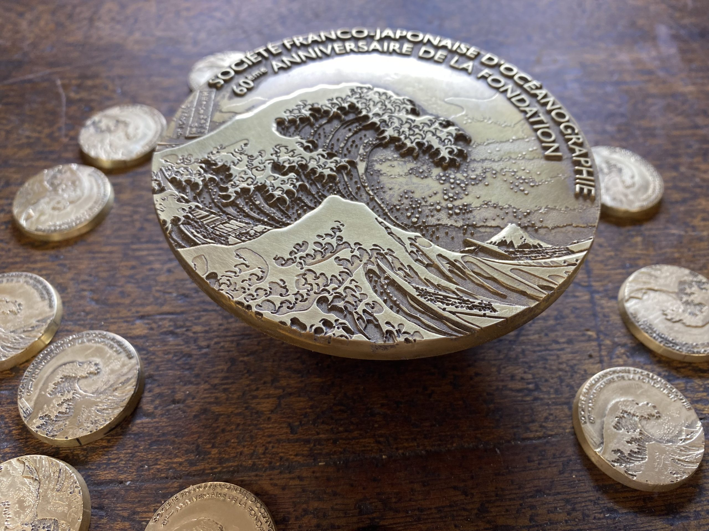
Un projet commun: « Entre Nature et Culture » Harmonie entre l’Homme et son environnement

